Slide 1





Slide 2

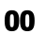

01
03
05
프로젝트 개요
주요 기능
진행 프로세스
기획 의도 기존과의 차별점
개발 일정
개발 환경
역할 분담
02
04
06
프로젝트 상세
프로젝트 시연
Q & A
화면 순서도
DB 모델링
클래스 다이어그램
마치며

Slide 3
프로젝트 개요

Slide 4
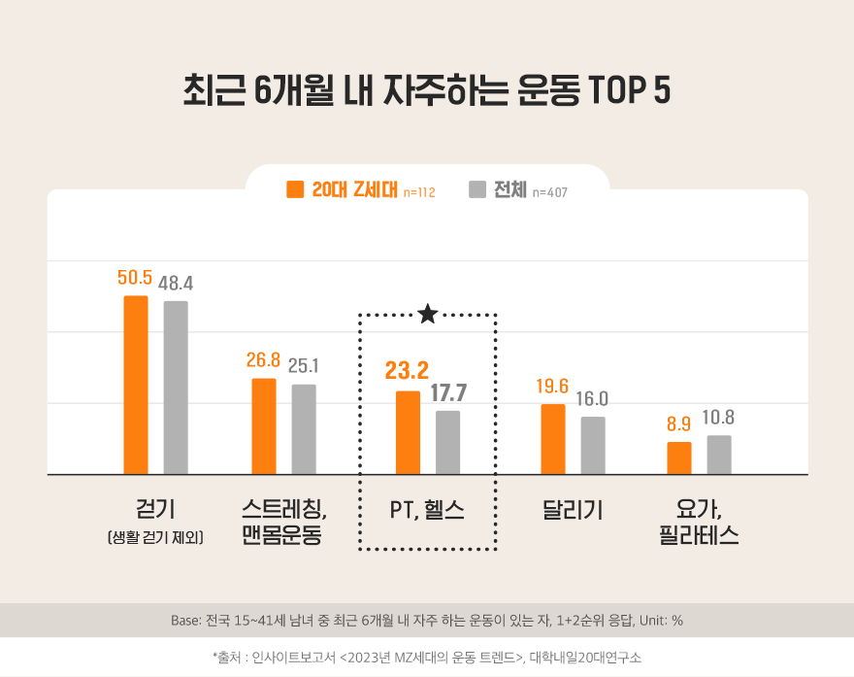
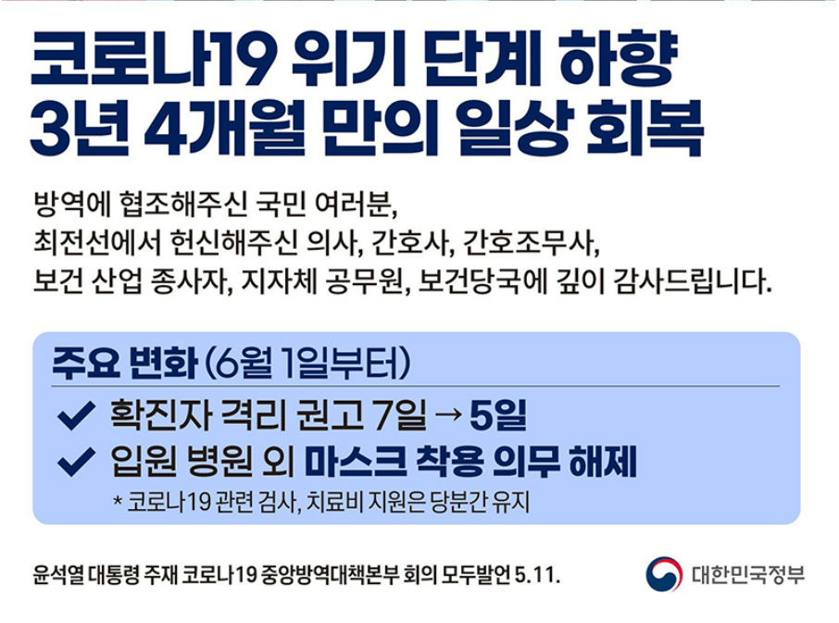
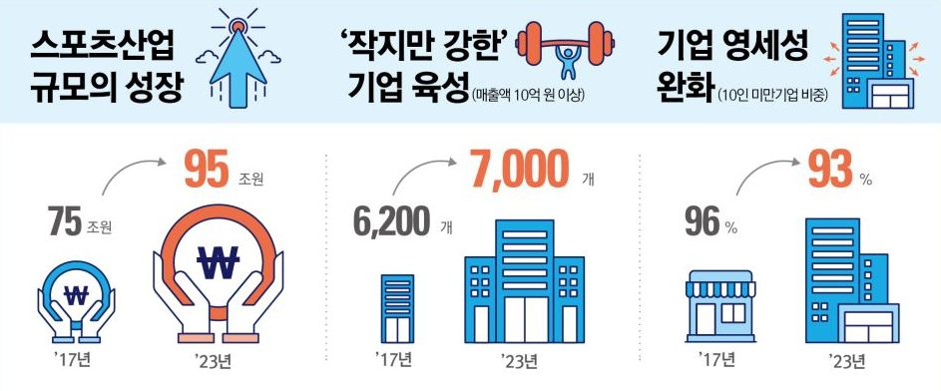
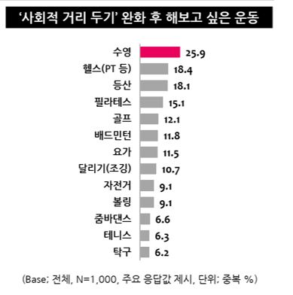
기획 의도
01
http://www.sjpost.co.kr/news/articleView.html?idxno=38038
https://www.20slab.org/Archives/38474
https://www.dailypop.kr/news/articleView.html?idxno=47988
제3차 스포츠산업 중장기 발전 계획 목표 전략
문화체육관광부 제공

Slide 5
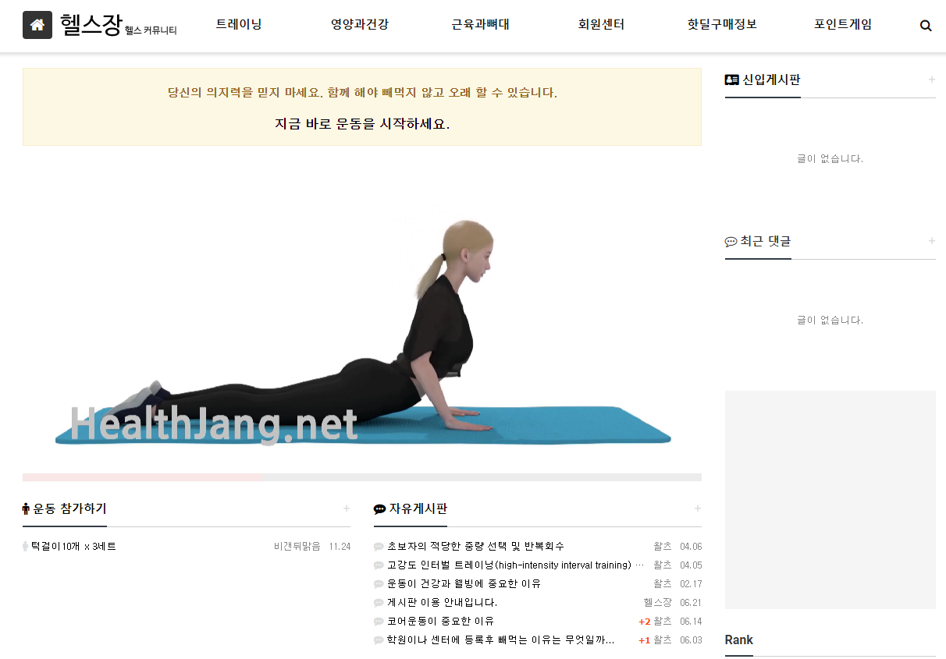
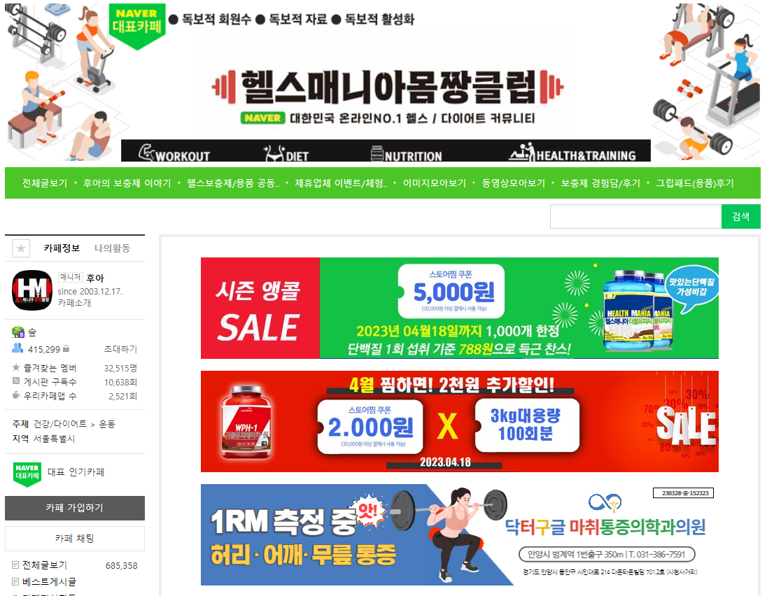
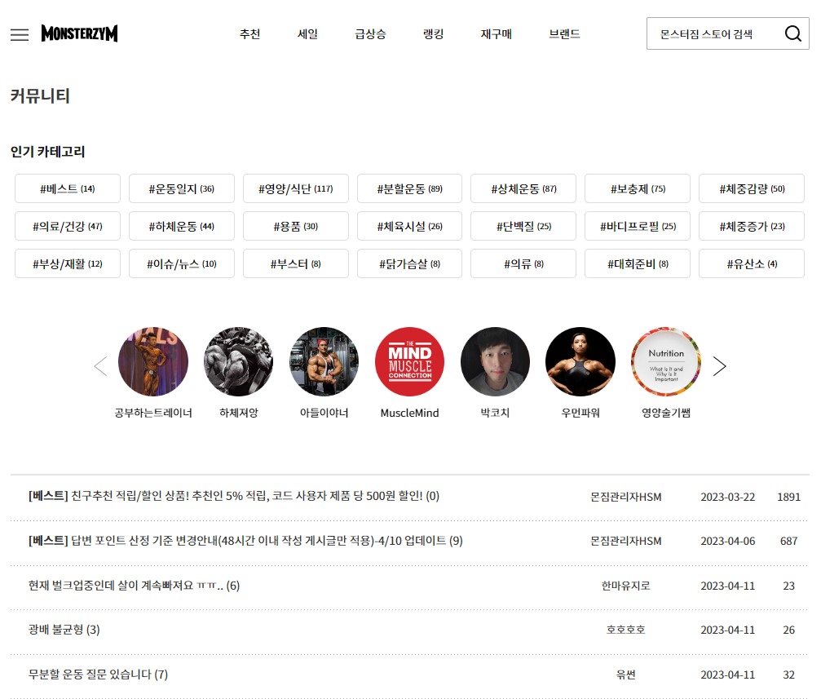
기존과의 차별점
01

Slide 6
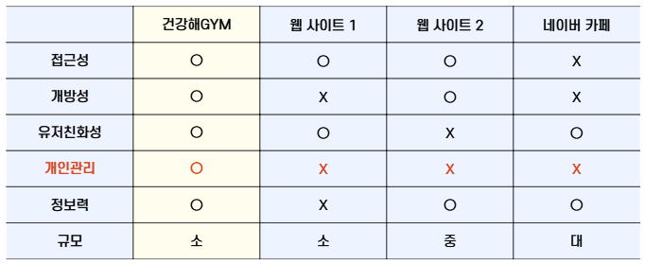
기존과의 차별점
01

Slide 7
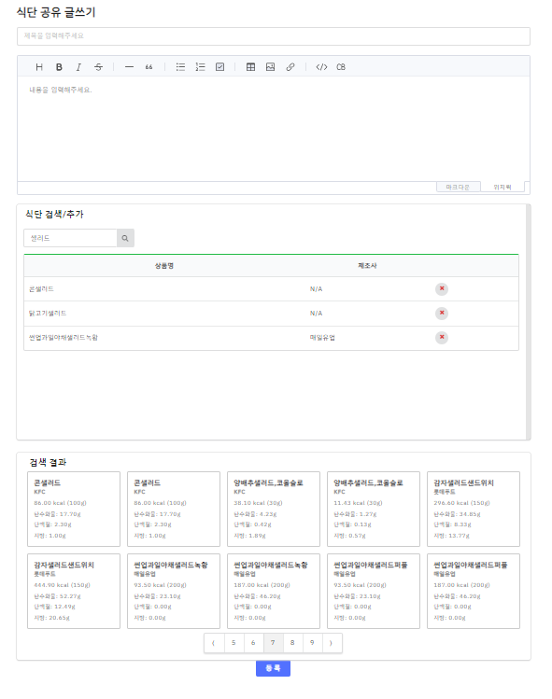
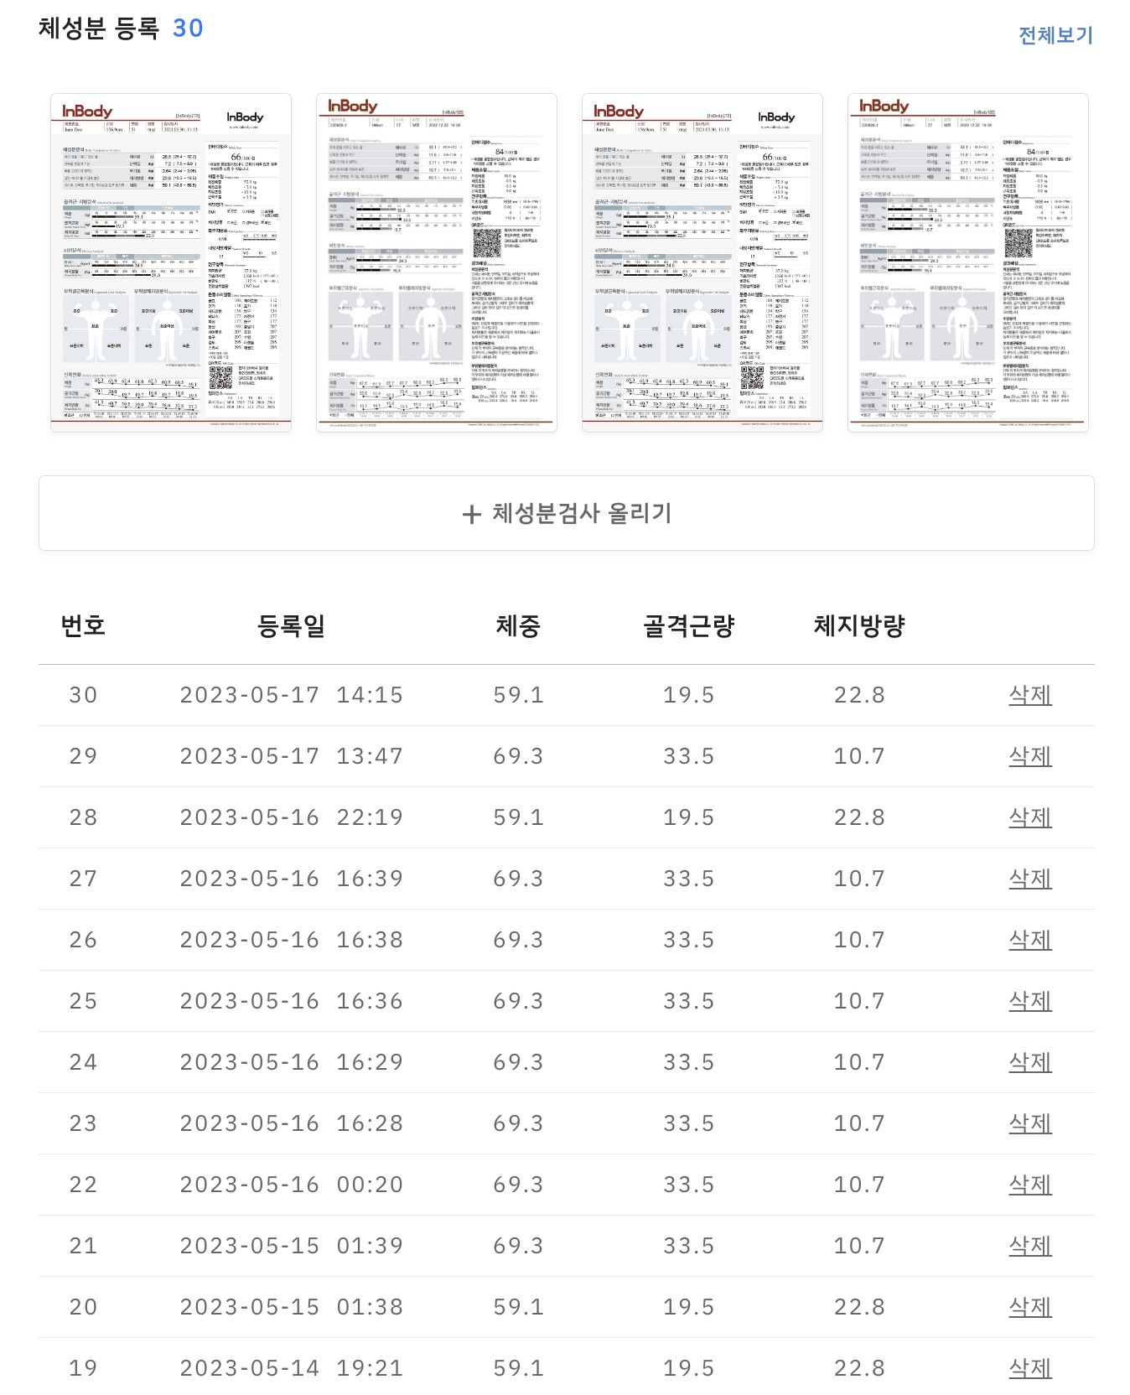
기존과의 차별점
01

Slide 8
프로젝트 상세

Slide 9
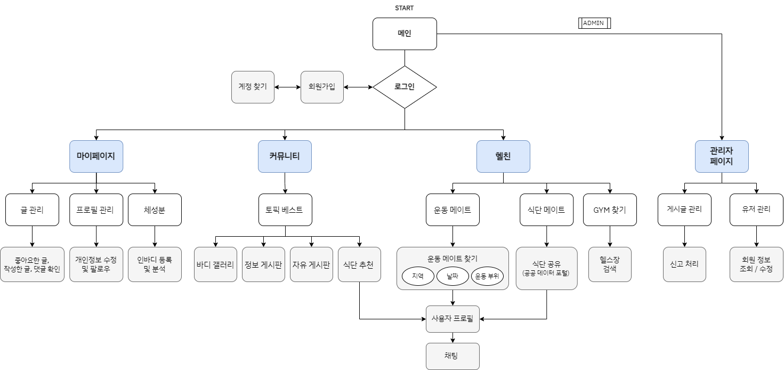
화면 순서도
02

Slide 10
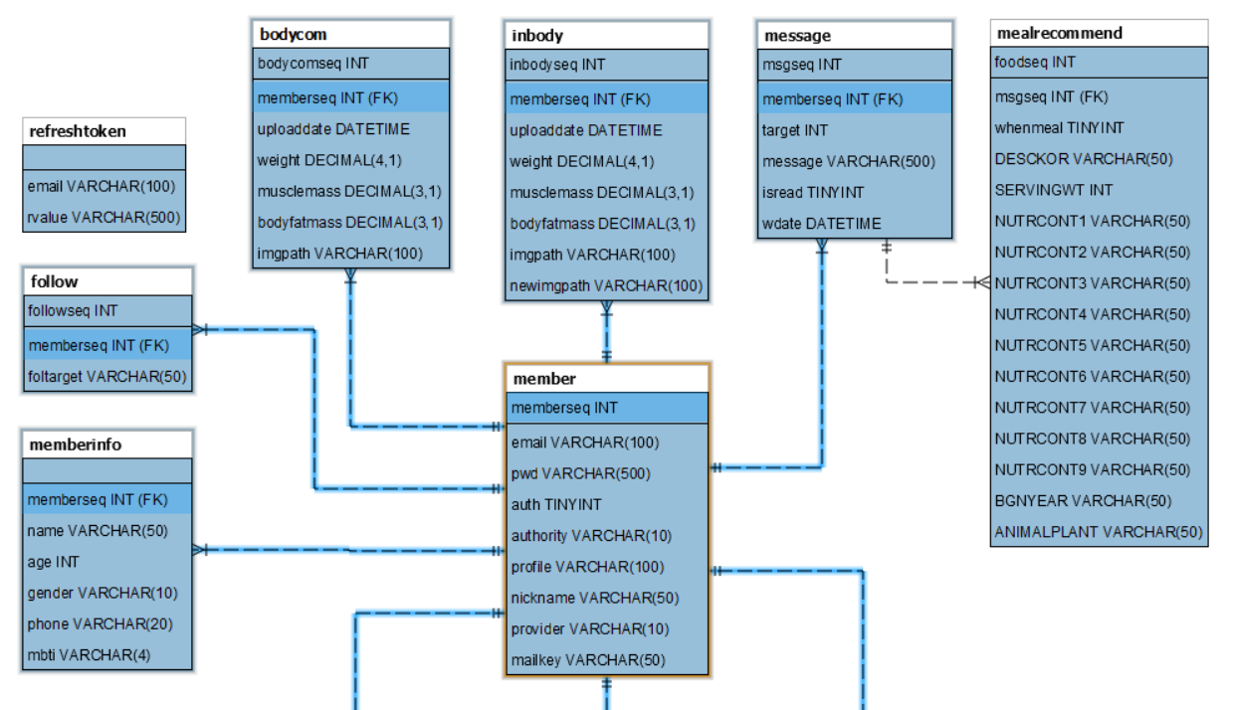
DB 모델링
체성분 (인바디)
채팅 및 식단 추천
02
유저 관련 테이블
팔로잉 기능

Slide 11
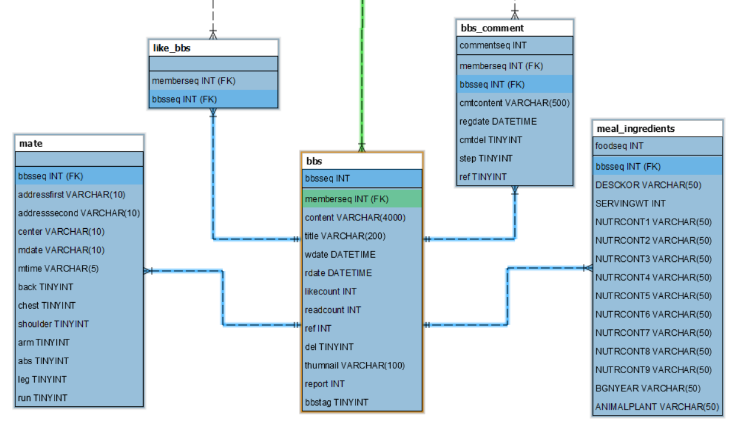
DB 모델링
댓글
02
추천
게시글 관련 테이블
식단 메이트
운동 메이트

Slide 12
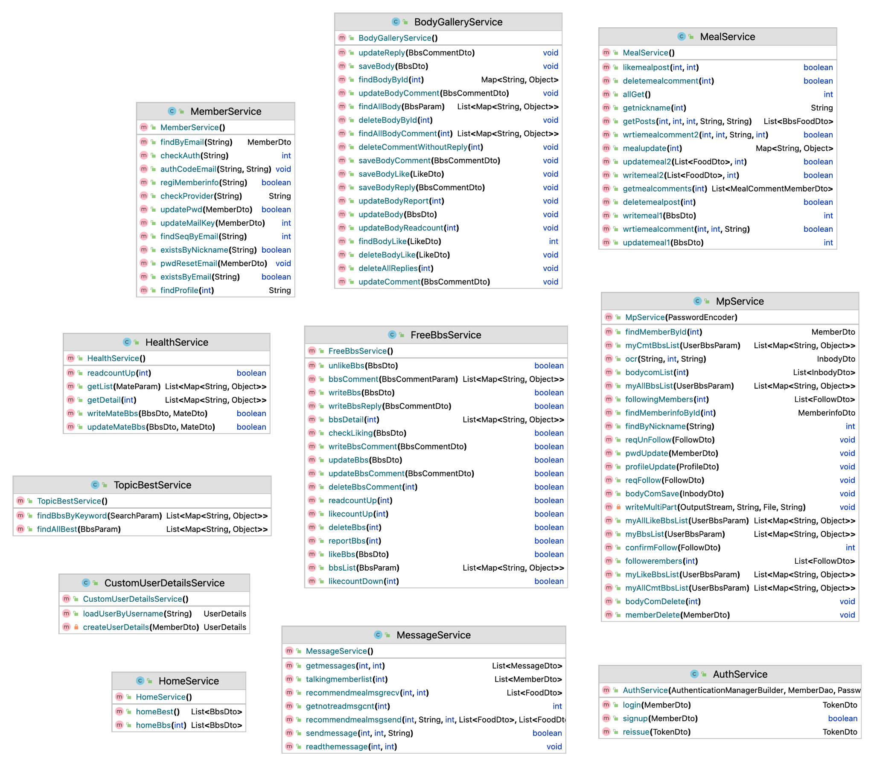
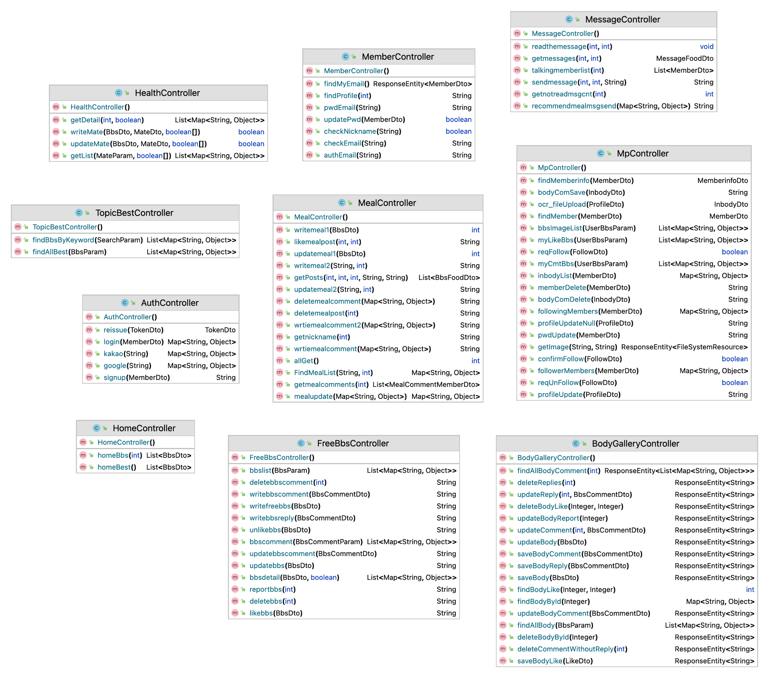
클래스 다이어그램
02
Service
Controller

Slide 13
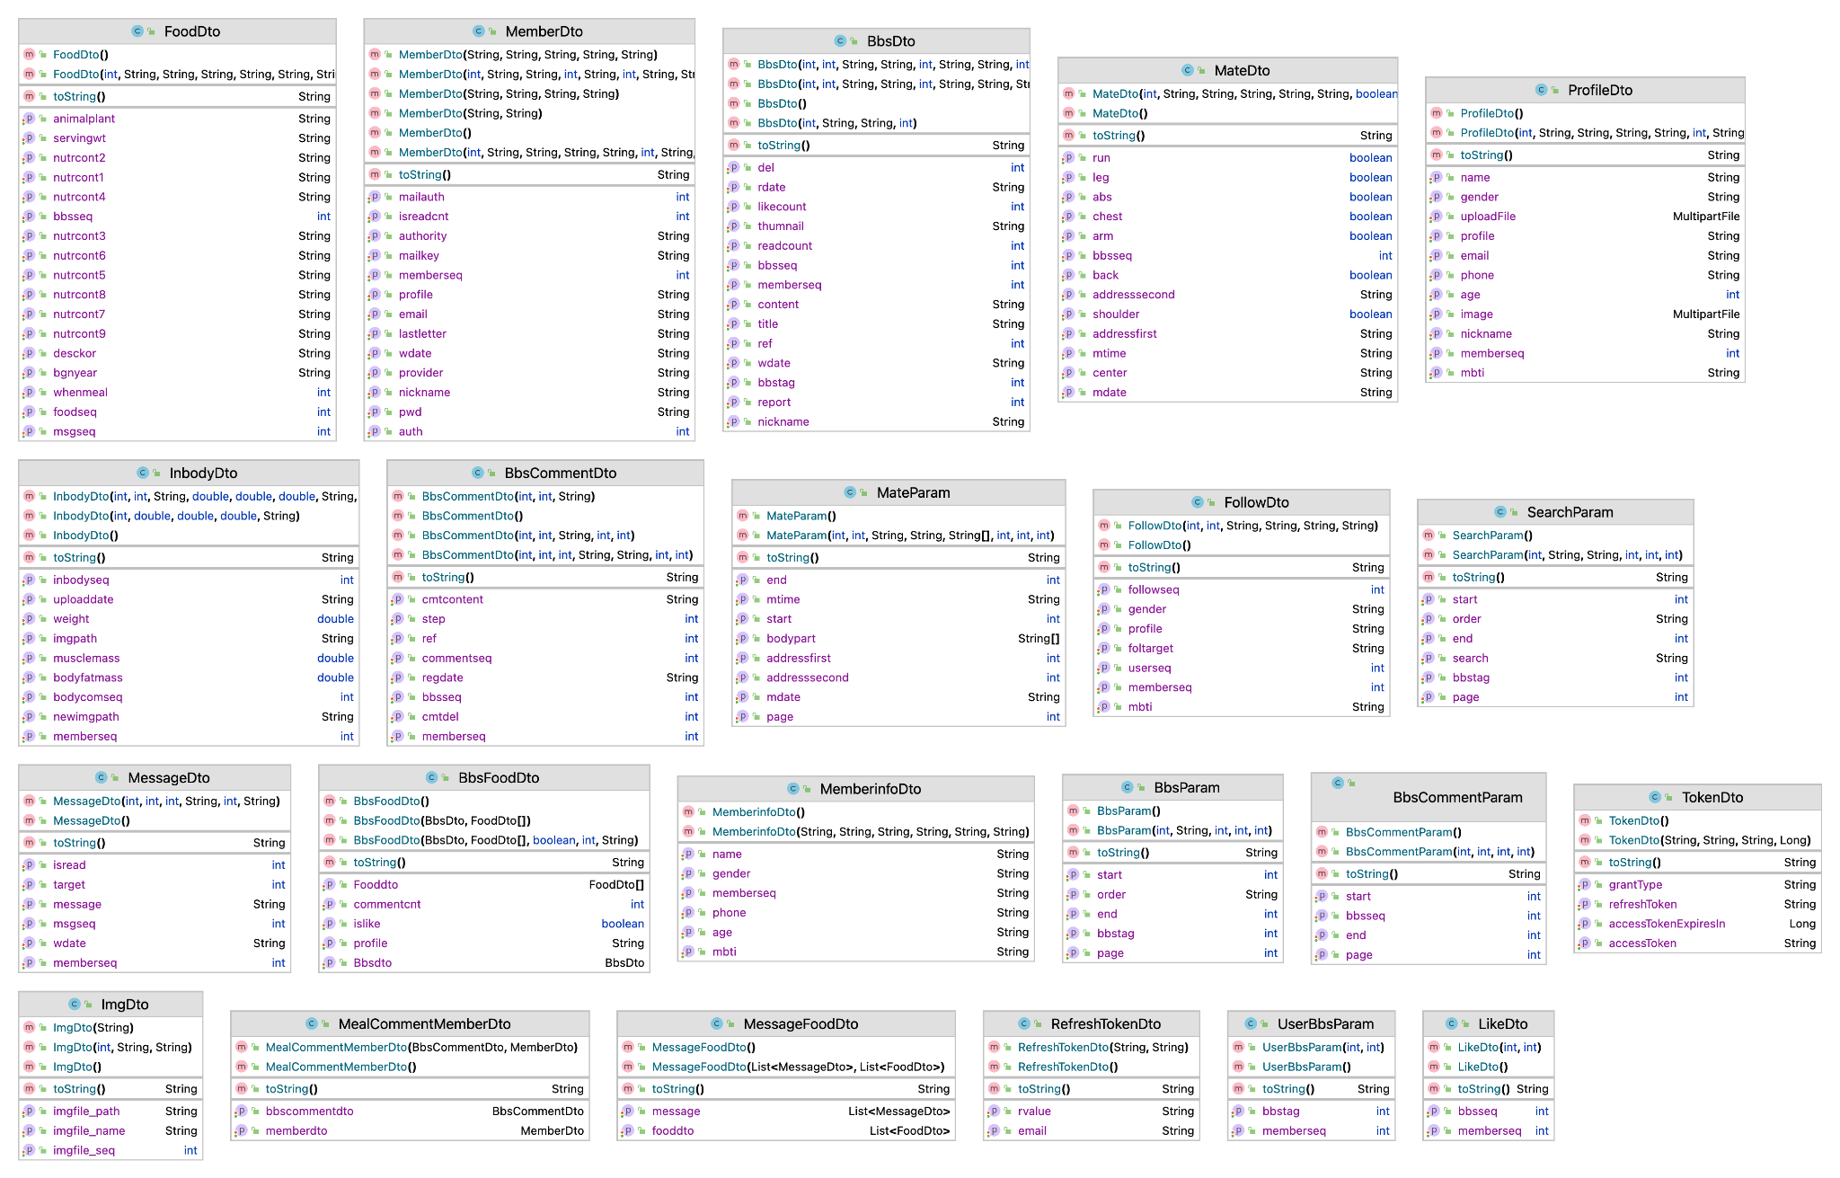
클래스 다이어그램
02
DTO

Slide 14
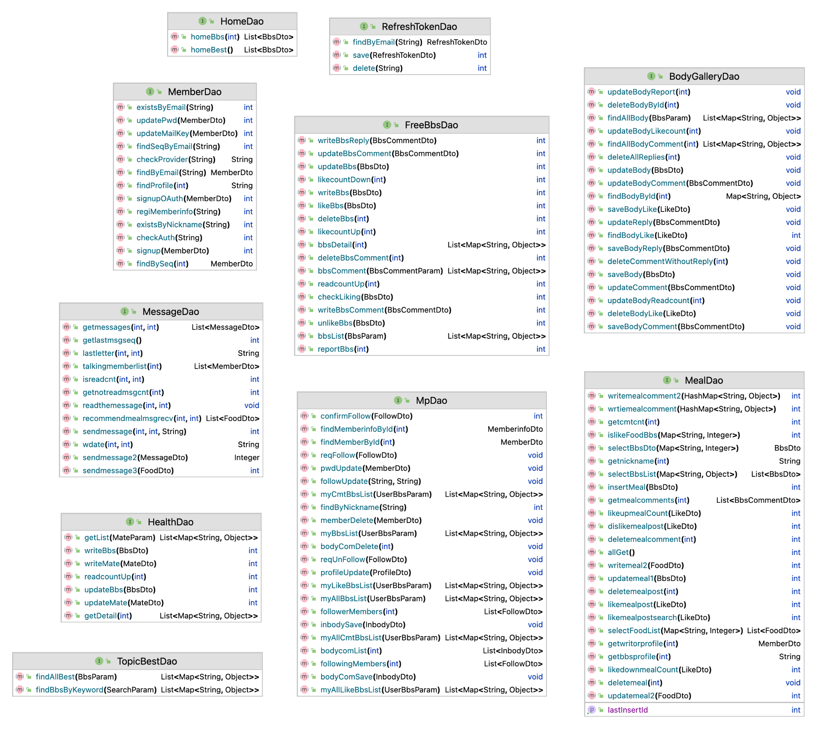
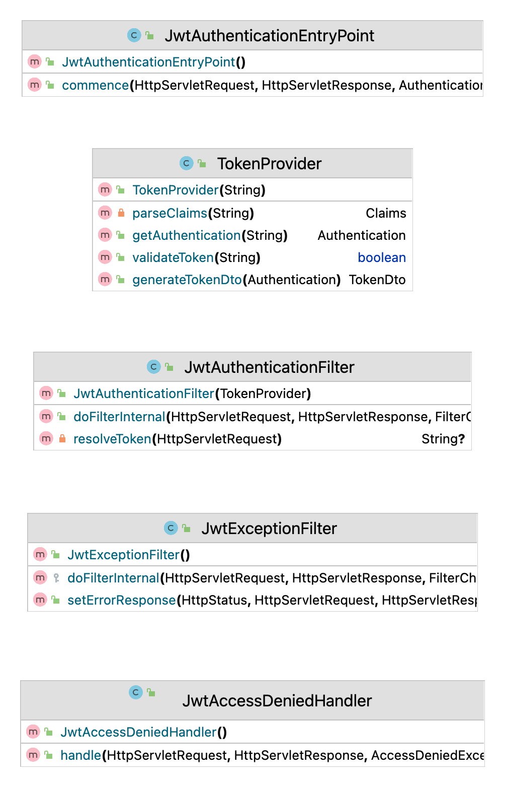
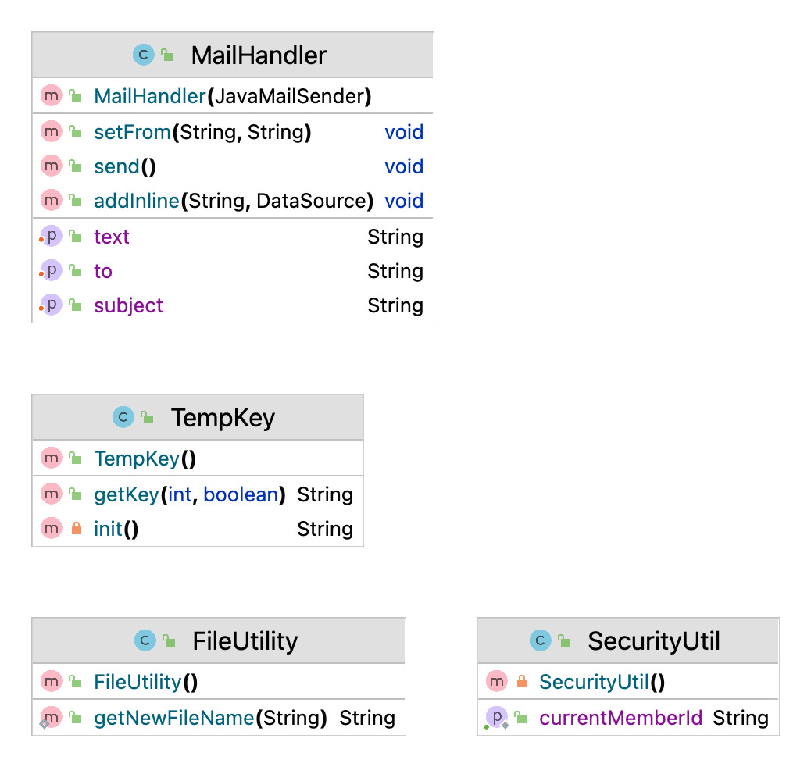
클래스 다이어그램
02
DAO
JWT
Util

Slide 15
주요기능

Slide 16
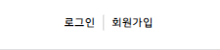
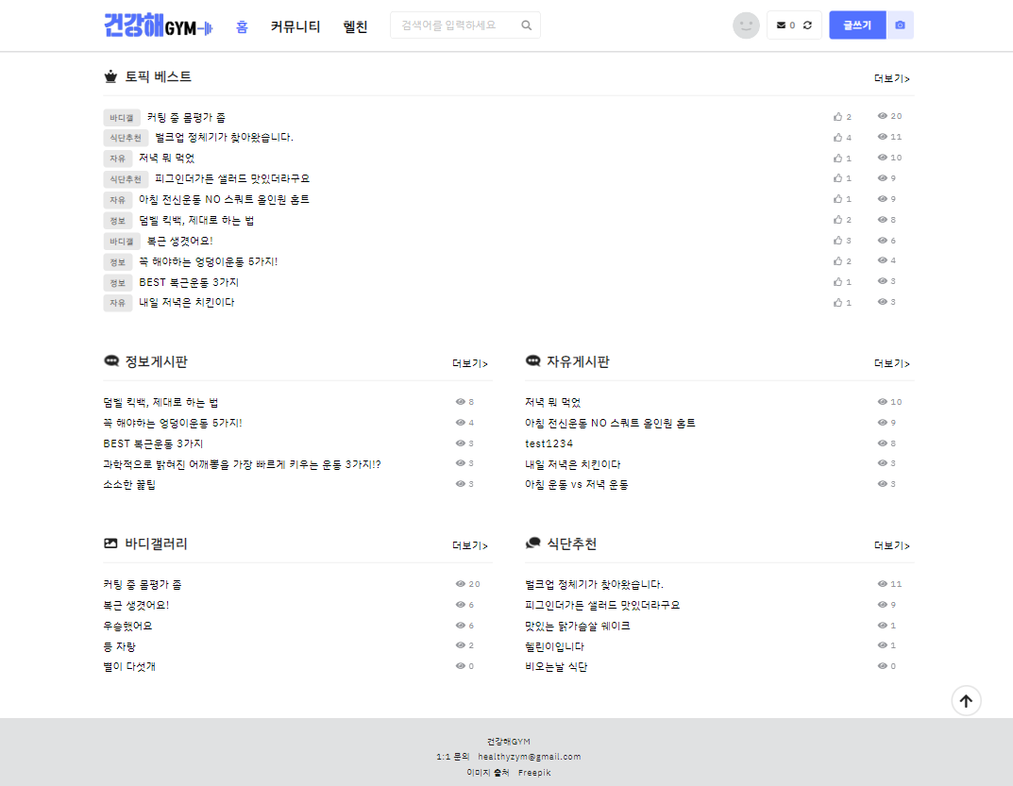
Welcome !
메인페이지
헤더
내비게이션
원하는 메뉴를 선택하여 이동 및 검색
비회원 → 로그인/회원가입
회원 → 자주 쓰는 편의기능
게시판 모아보기
다양한 게시판
운동 관련 주제로 다양한 게시판 구성
심플한 디자인
사이트의 정체성을 파악하기 쉬운 디자인

Slide 17
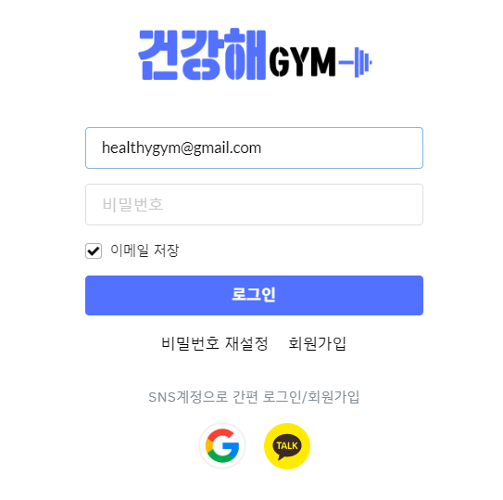
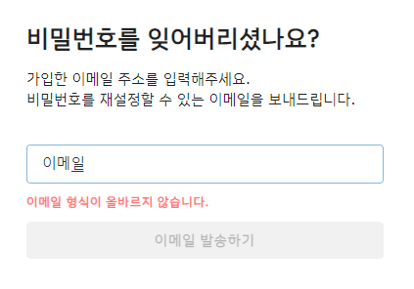
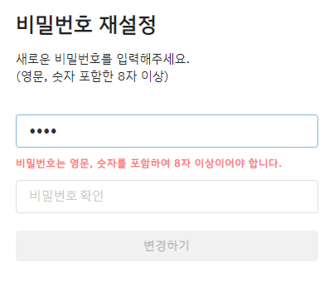
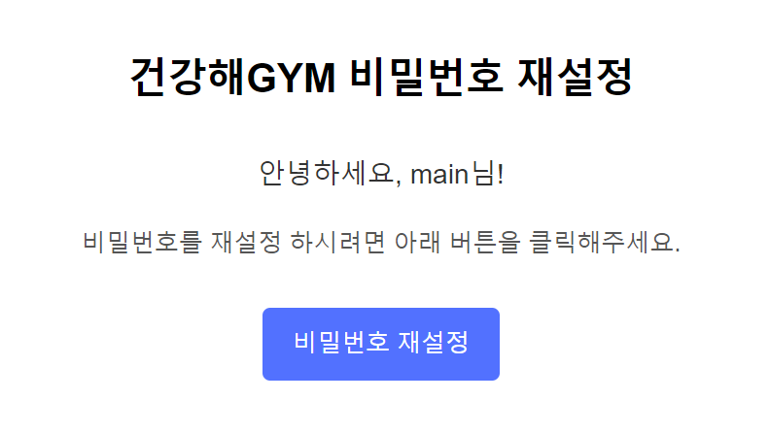
1. 로그인 & 회원가입
로그인
Spring Security
비밀번호 단방향 암호화 저장
Email 쿠키 저장
카카오 / 구글 로그인
가입한 이메일이 없다면 임의가입 진행
소셜서비스의 닉네임을 가져와 등록
이미 존재하는 닉네임이라면 중복되지 않는 문자를 추가하여 생성
비밀번호 재설정
이메일 정규식 검사 후
자체 서비스로 가입한 이메일 주소가 있다면,
이메일로 비밀번호 재설정 URL주소 전송
임의 발급된 키와 URL 파라미터의 키가
일치해야 재설정 가능

Slide 18
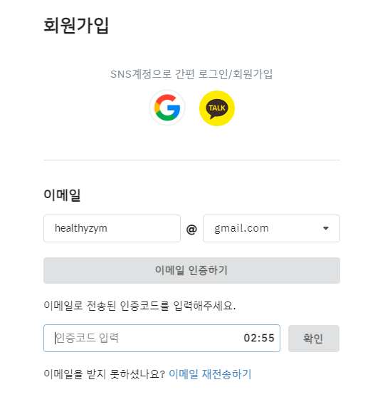
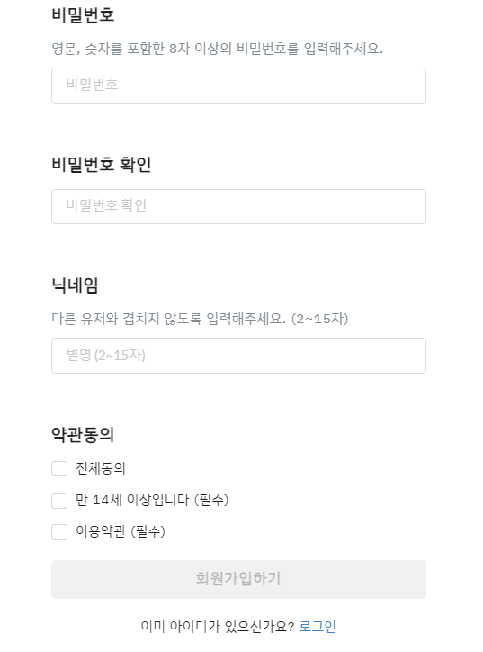
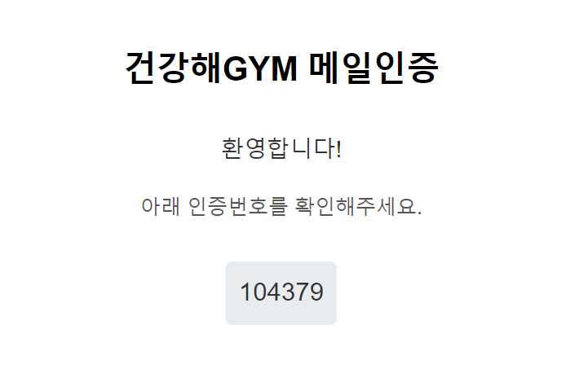
1. 로그인 & 회원가입
회원가입
유효성 검사
이메일, 비밀번호, 닉네임에 대하여
정규식을 사용하여 확인
(누락, 가입된 서비스 종류, 형식, 일치, 중복)
이메일 인증
6자리 인증코드 전송 후 3분 초과 시 인증코드 만료

Slide 19
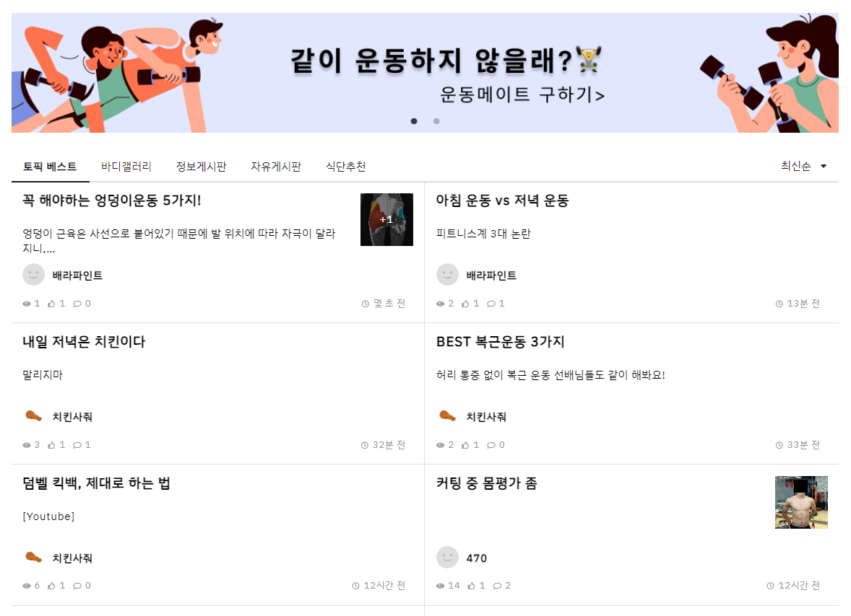
2. 커뮤니티
커뮤니티 목록
비계층형 게시판
게시글 제목과 내용을 강조하여 표현
작성시간을 현재시간 대비 차감 표현
게시글에 포함된 첫번째 이미지 썸네일로 노출
이미지 개수 표현
무한 스크롤
Intersection Observer를 이용하여 커스텀 훅 생성
(타겟을 지정해 Viewport와의 교차점을
비동기적으로 관찰하는 API)
최신순, 추천순 정렬 기능
슬라이드 광고
react-slick을 이용하여 캐러셀 구현

Slide 20
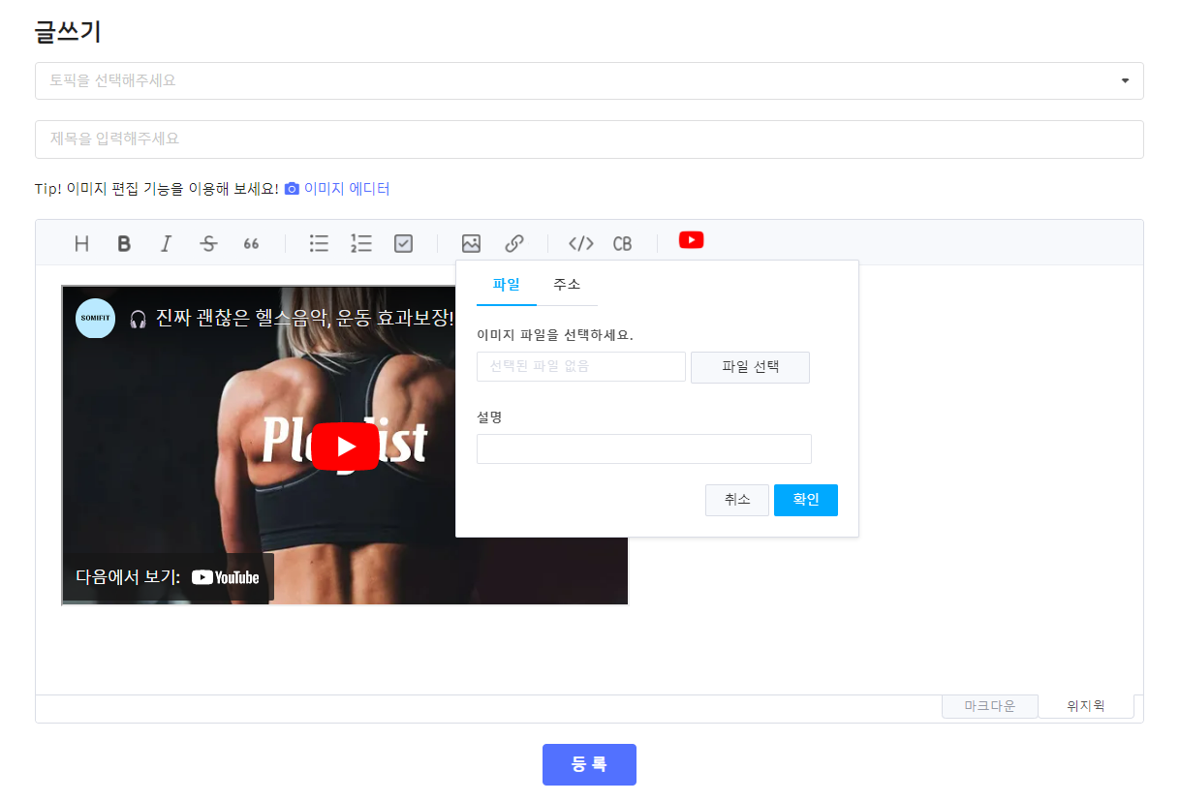
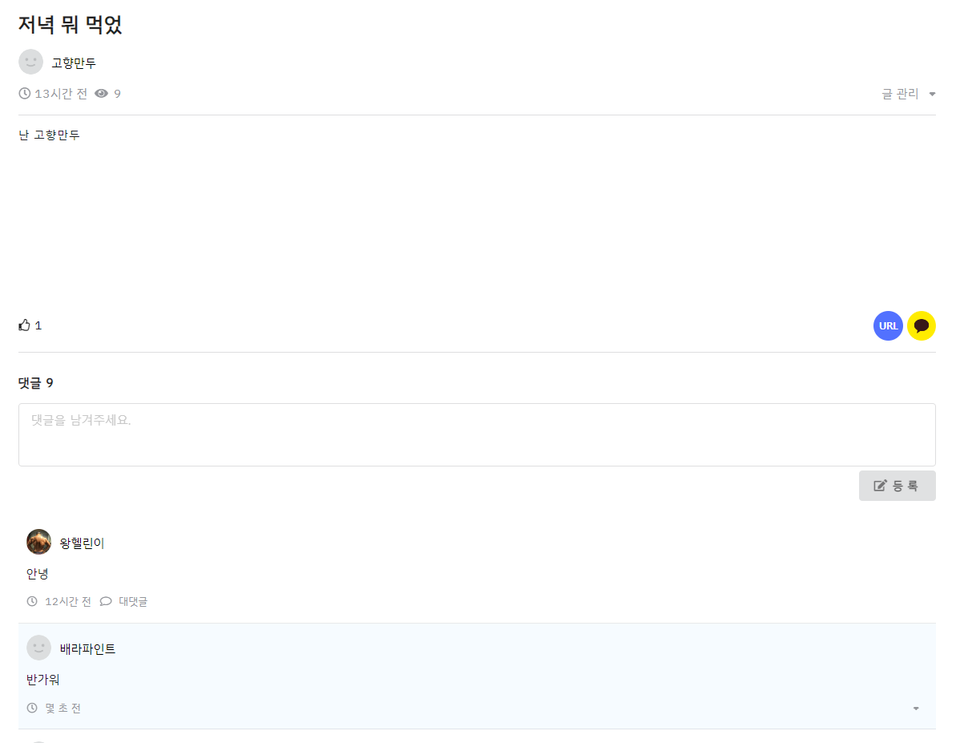
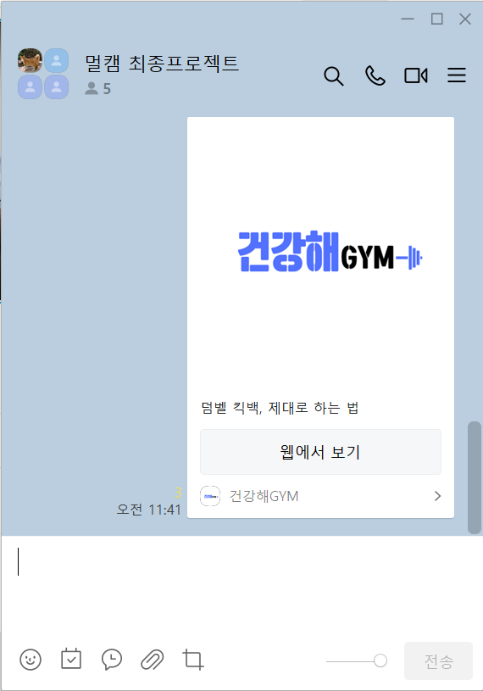
2. 커뮤니티 상세
1
커뮤니티 글작성
Toast UI Editor 사용
이미지 첨부
이미지 첨부 시 Firebase의 이미지 서버에 저장
작성 중 삭제된 이미지는 이미지 서버에서 삭제
유튜브 첨부
URL주소 입력 후 Enter → 영상 자동 첨부 (툴바 커스텀)
2
커뮤니티 상세페이지
추천 기능 및 조회수 기능
쿠키에 방문 여부 저장하여 조회수 어뷰징 방지
URL 복사 버튼
react-copy-to-clipboard 이용
게시글 카카오톡 공유
댓글 및 대댓글
댓글 입력창 자동 높이 조절
댓글 더보기 기능

Slide 21
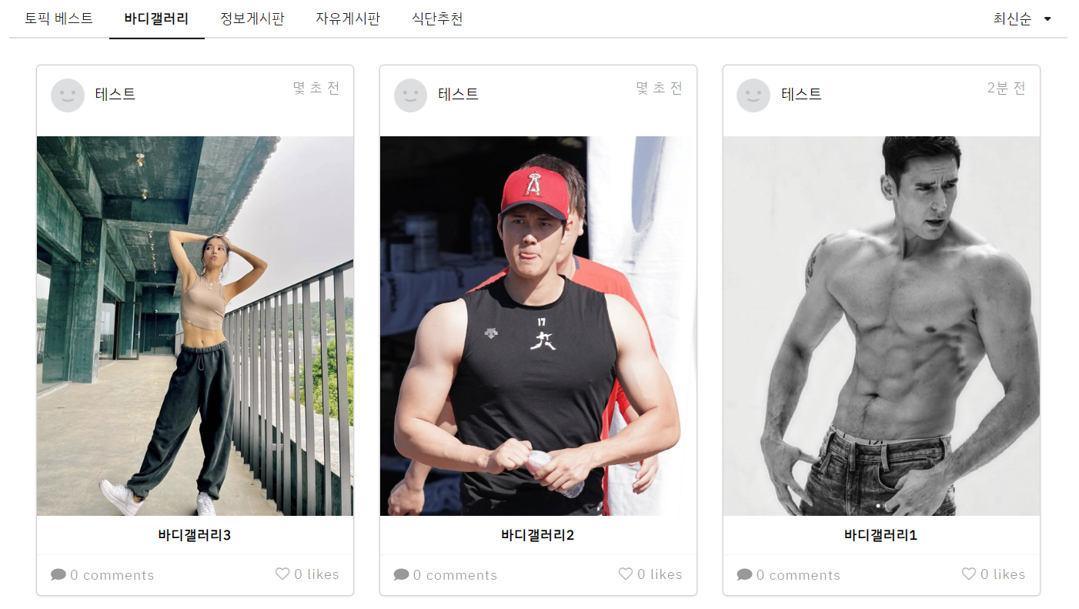
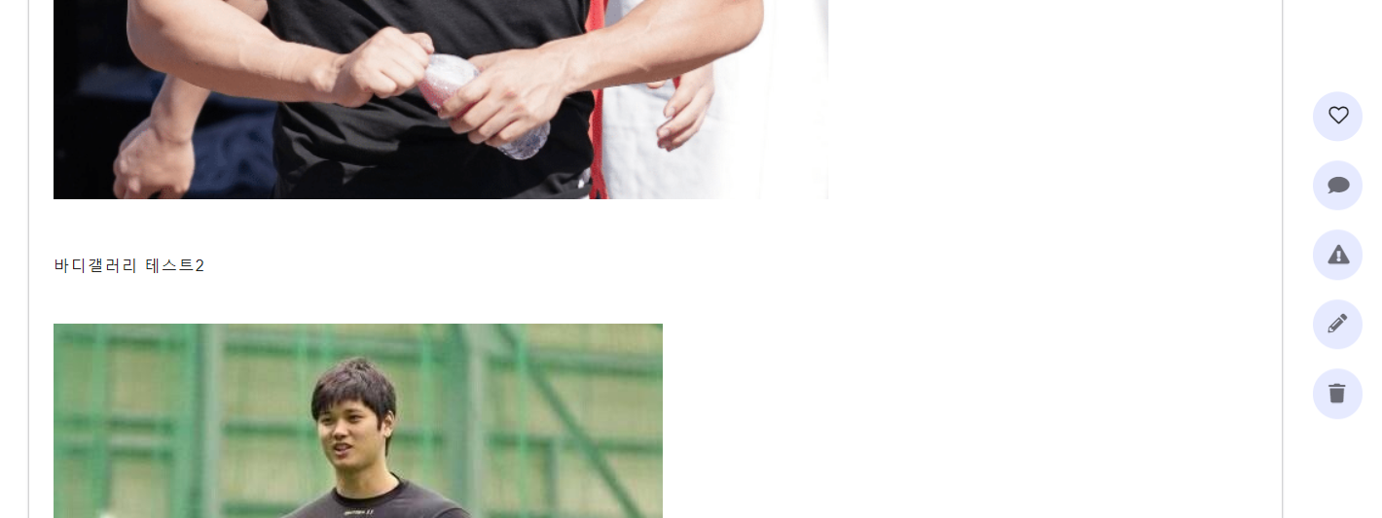
3. 바디갤러리
1
바디갤러리 메인페이지
카드형 게시글 리스트
사진 중심형 게시판
프로필 사진, 닉네임, 작성일, 썸네일, 제목, 댓글/좋아요 수
게시글의 첫 번째 사진이 썸네일로 등록
썸네일, 제목 클릭 시 상세페이지로 이동
바디갤러리 상세페이지 메뉴
로그인 한 유저만 볼 수 있는 메뉴 버튼 마우스오버 시 버튼 이름 Tooltip 표출
좋아요 → 로그인 한 유저의 좋아요 int 체크 int == 0 좋아요 등록 ↔ int == 1 좋아요 취소
- 댓글 → 목록 조회, 등록, 삭제 가능 - 신고 → 재확인을 위한 모달창
게시글 작성자일 때 보이는 메뉴
- 수정 → 게시글 수정 페이지로 이동 - 삭제 → 재확인을 위한 모달창
2

Slide 22
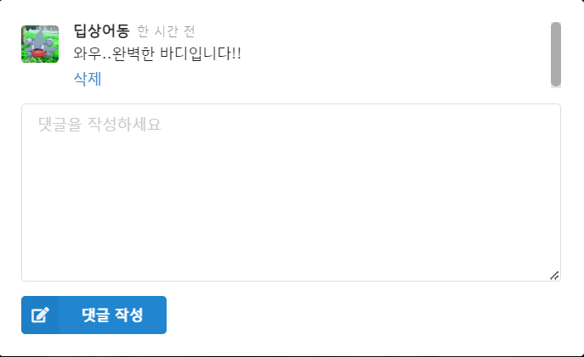
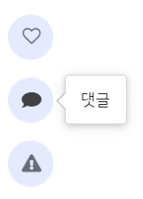
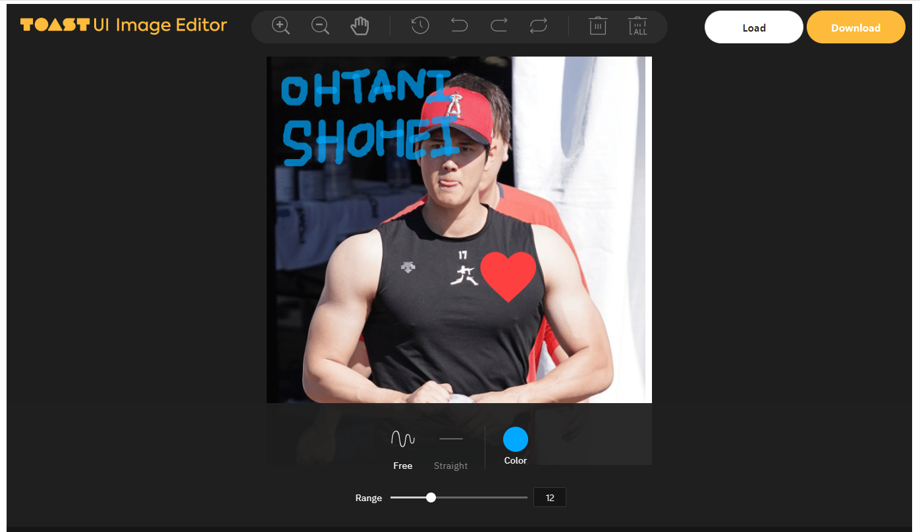
3. 바디갤러리
바디갤러리 상세페이지 메뉴 예시 : 댓글 모달
바디갤러리 이미지 에디터
접근
글쓰기 버튼 옆 카메라 아이콘
글쓰기 작성 시 Tip
기능
Toast UI Image Editor 사용
사진의 크기를 조정, 필터 등 유저가 원하는 형태로 편집 가능
편집된 이미지를 다운로드하여 게시글 등록에 사용

Slide 23
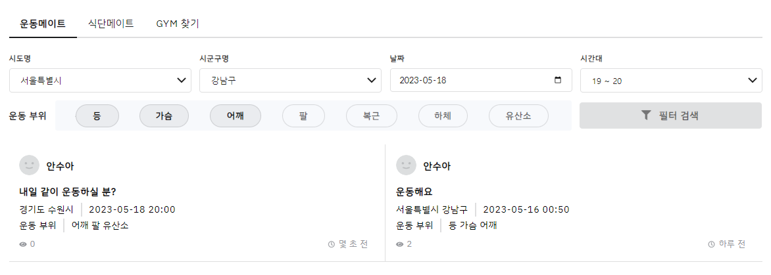
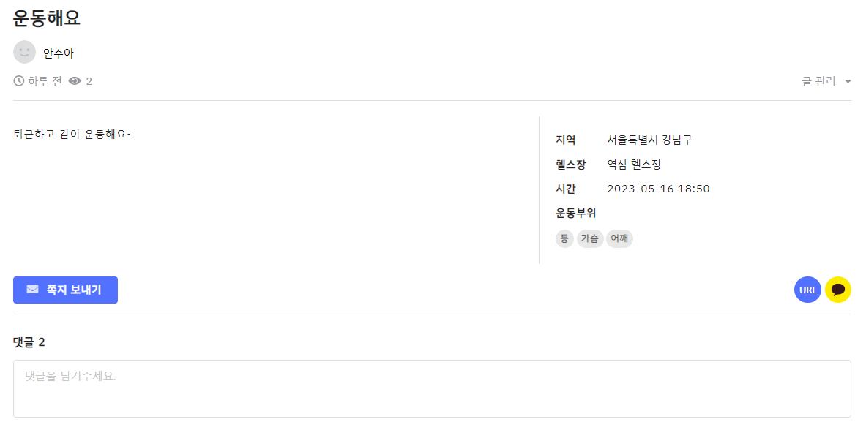
4. 운동메이트
1
운동메이트 목록
필터 검색
지역(시도, 시군구), 날짜 및 시간대, 운동 부위
지정하여 검색 및 조회
운동메이트 상세
2
유저 페이지 연결
쪽지보내기
버튼 클릭 시 채팅 모달창에서 쪽지 보내기
글 관리
게시글 신고 기능
작성자에 한해 게시글 수정 및 삭제

Slide 24
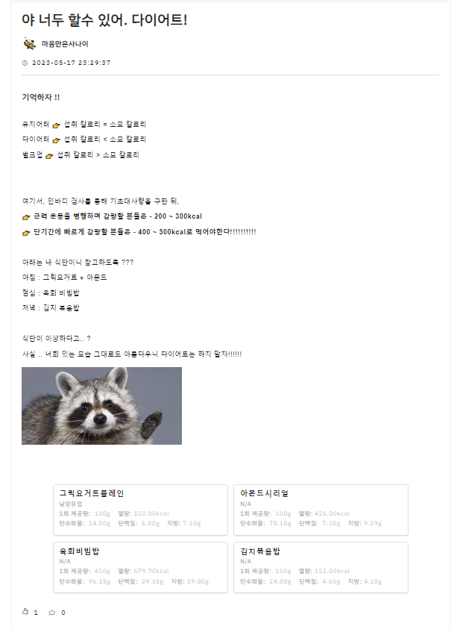
5. 식단메이트
1
2
식단 메이트 글쓰기
무엇을 먹어야할지 식단 검색과 선택을 통해 추가
기존에 추가된 리스트에서 “X” 버튼을 눌러 제거
식단 검색결과의 페이지네이션
식단 메이트 상세
게시글에 식단(음식 메뉴)가 함께 표시
무한 스크롤 형태로 구현

Slide 25
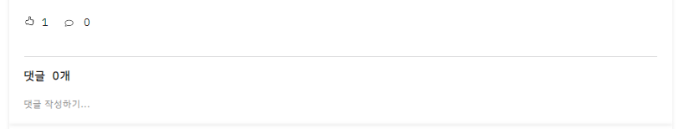
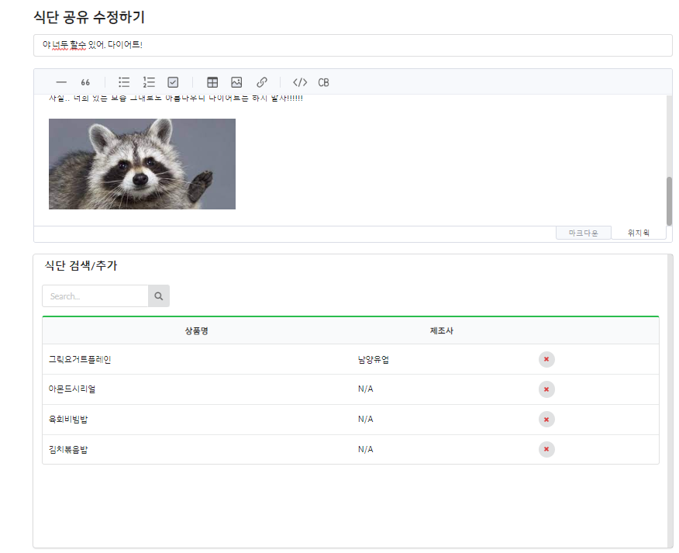
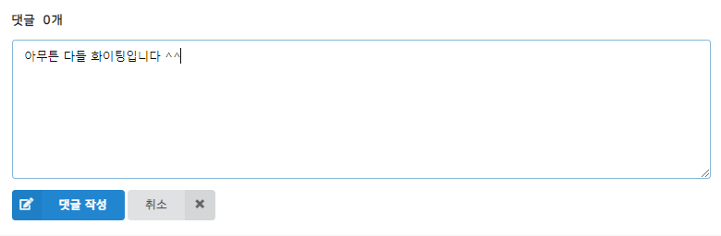
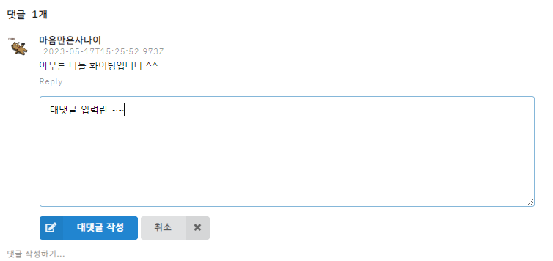
5. 식단메이트
2
1
식단 메이트 수정
기존글과 추가했던 식단 리스트를 그대로 렌더링
댓글 및 좋아요
댓글과 대댓글, 좋아요 기능 구현
댓글 입력창 토글
댓글 목록 무한 스크롤 형태로 구현

Slide 26
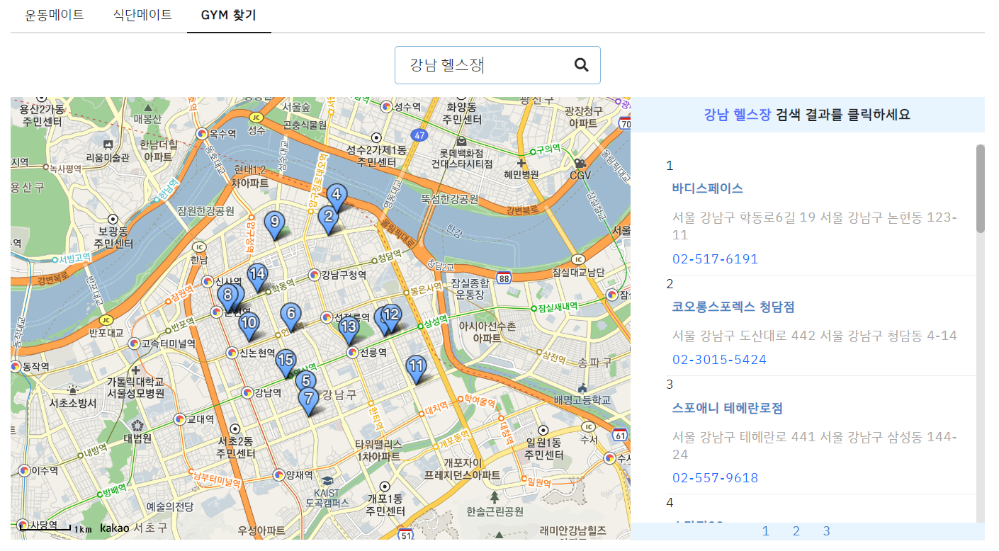
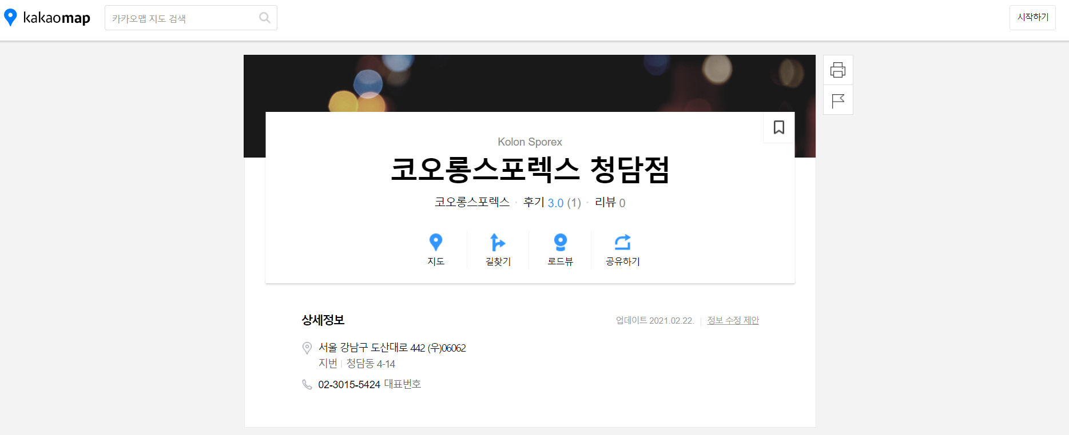
6. GYM 찾기
1
GYM 찾기 메인 페이지
KAKAO 지도 API 활용 → 키워드로 장소 검색하고 목록으로 표출하기
검색어 입력 폼 변화 감지 및 입력 값 state에 담기
검색결과 지도에 마커로 표시
검색결과 항목을 Element로 반환 → 카카오 맵의 장소 상세페이지로 연결되는 url 연결
GYM 찾기 검색 결과 클릭 시 카카오 맵 장소 상세페이지 이동
2

Slide 27
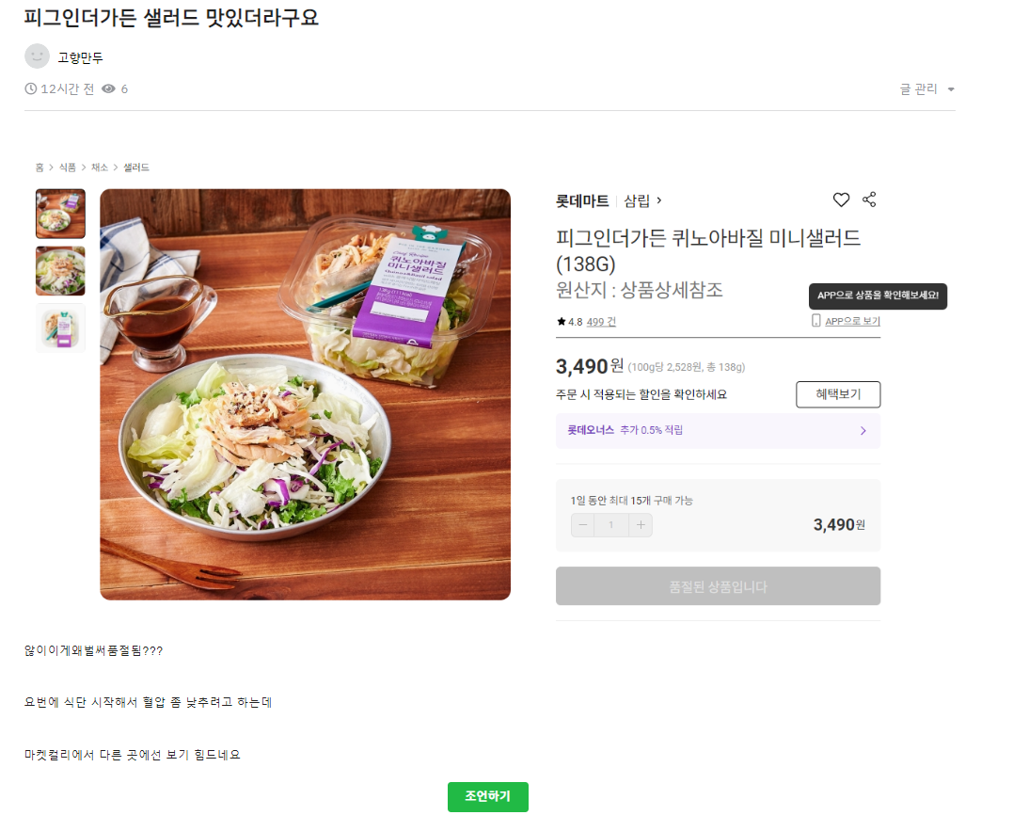
7. 식단 조언
식단 조언하기
식단 추천 게시판에 개개인의 목적에 따라 식단 추천 받기 가능
자세한 사항은 다음페이지에 설명되어 있습니다 : )
Next

Slide 28
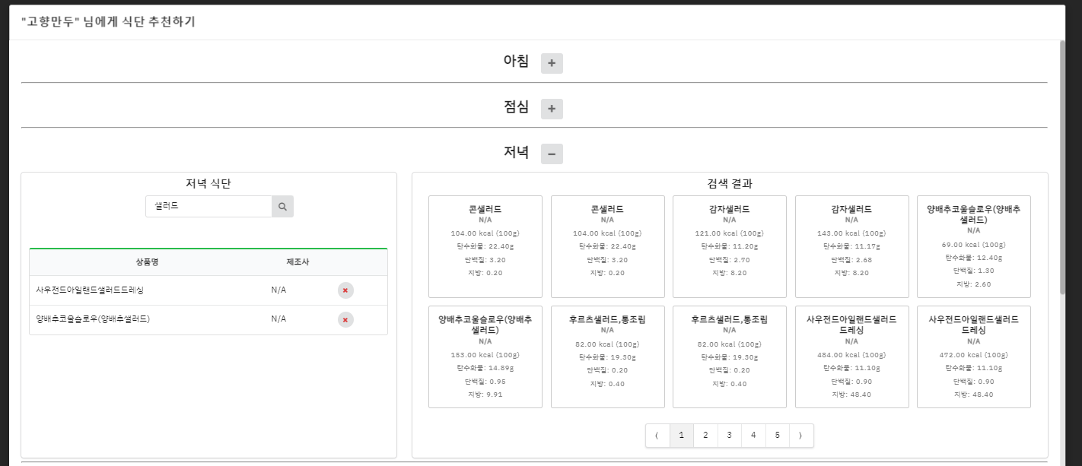
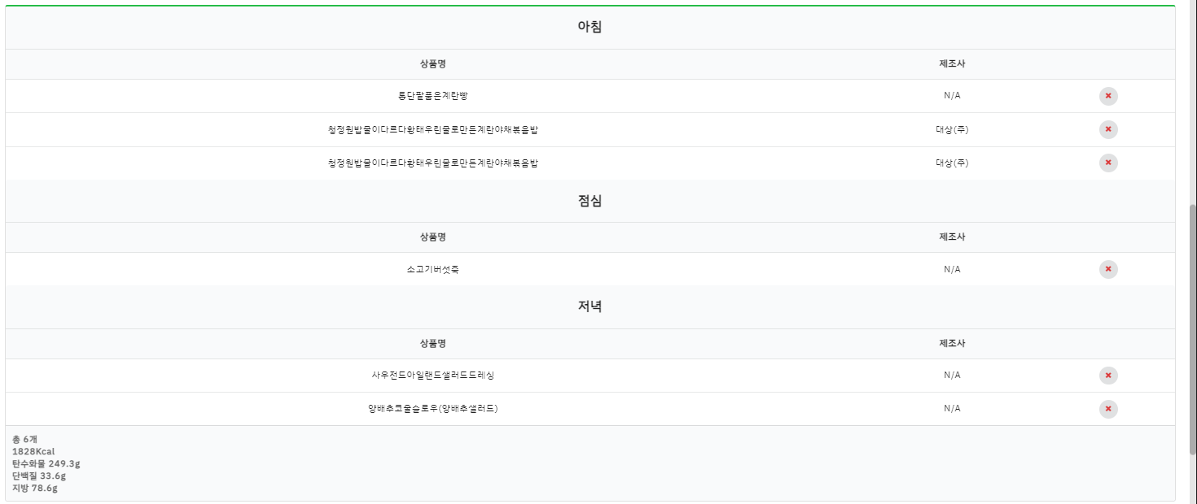

7. 식단 조언
1
식단 추천
아침, 점심, 저녁을 구분하여 무엇을 먹어야 할지 검색과 선택을 통해 추가
기존에 추가된 리스트에서 “X” 버튼을 눌러 제거
식단 검색 결과의 페이지네이션을 통해 검색 결과가 많아도 확인이 가능
식단 총괄 리스트
총 열량과 3대 영양소를 계산하여 노출
공공데이터 포털 식품API
https://www.data.go.kr/tcs/dss/selectApiDataDetailView.do?publicDataPk=15057436
2
조언 메시지
선택한 추천 식단과 함께 보내고 싶은 메시지를 함께 전송할 수 있습니다.
3

Slide 29



8. 쪽지
쪽지 목록
2
1
쪽지를 주고받은 사용자간의 목록을 모달로 조회
(이미지, 가장 최근 주고 받은 쪽지와 시간)
사용자간 읽지 않은 메시지의 개수가 알림과 함께 노출
쪽지 상세
상대의 메시지는 왼쪽에, 본인이 작성한 쪽지는 오른쪽에 노출
메시지와 더불어 식단추천 게시판에서 받은 조언과 식단이 함께 노출 가능
공공데이터 포털 식품API

Slide 30

9. 마이페이지
프로필 카드
회원 정보를 요약하고 표시하는 기능으로
팔로잉, 팔로우 현황 및 체성분 등록 현황 등
사이트 내의 활동에 대한 전반적인 내용 등을 포함
1
2
체성분 카드
3
유저의 체성분 현황을 확인할 수 있는 카드
최근 등록한 체성분 검사 결과를 이전의 결과와 비교하여
확인할 수 있음
나의 사진
나의 몸 변화를 한 눈에 확인할 수 있도록 구현

Slide 31


9. 마이페이지
1
2
체성분 등록
체성분 등록
체성분검사 올리기 버튼을 클릭하여 이미지 파일 업로드
이미지 인식
이미지 내의 텍스트를 인식하여 체중, 골격근량, 체지방량 검출
커뮤니티
내비게이션
나의 작성글, 댓글단 글, 좋아요한 글을 선택하여 해당 게시물 확인
전체보기
각 게시글은 게시판 종류에 따라 분류됨
가장 최근 2개의 게시글 확인 및 게시글 별 전체보기 가능

Slide 32



9. 마이페이지
회원정보 수정
1
개인 정보 입력 및 수정
이메일, 별명을 필수항목으로 분류
별명은 유효성 검사로 중복 방지
프로필 이미지
이미지를 클릭하여 등록 및 수정이 가능하며,
파일 첨부 후 삭제 버튼으로 취소 및 재등록 가능
2
비밀번호 변경
유효성 검사로 비밀번호 조건에 맞을 경우 비밀번호 변경 가능

Slide 33



10. 유저 페이지
유저 페이지
1
유저 정보
유저페이지 내의 프로필 카드로 유저 정보 및 사이트 내 활동 내역 확인 및 팔로우 기능
체성분 정보
유저간 서로 팔로우 관계일 경우에만 유저간 체성분 정보를 볼 수 있으며, 그 외의 경우 체성분 정보 비공개
2
유저의 팔로우 정보
3
해당 유저의 팔로우 및 팔로잉 정보를 확인할 수 있고,
해당 정보내의 유저들과 로그인한 사용자와의 팔로우 관계가 반영되어 새로운 팔로우 신청이 가능하도록 구현

Slide 34





11. 관리자 페이지
회원 관리
일반 회원
비밀번호 단방향 암호화 저장
웹에 가입된 이용자 조회 / 관리
활동 정지 회원
부적절한 활동한 유저 접근 차단
신고 기능과 연결
1
유저 관리의 용이성
권한 별로 유저들을 분류하여 관리할 수 있고
유저들의 비밀번호는 관리자조차 알 수 없게끔 조치
2

Slide 35




11. 관리자 페이지
게시글 관리
게시글 조회
유저 정보를 기반하여 게시글 조회
웹에 가입된 이용자 조회 / 관리
게시글에 TAG 사용하여 분류
신고된 게시글
부적절한 게시글이 신고될 경우
글 및 회원 정보 분류 및 확인 가능
1
유저 관리의 용이성
권한 별로 유저들을 분류하여 관리할 수 있고
유저들의 비밀번호는 관리자조차 알 수 없게끔 조치
2

Slide 36
프로젝트 시연

Slide 37
진행 프로세스

Slide 38


개발 일정
05
항목 | 1주차 | 2주차 | 3주차 | 4주차 | 5주차 | 6주차 | 7주차
주제선정/역할분담
모델링 (DB, Class 설계)
화면구성
세부 프로그래밍
오류수정 및 유지보수
최종발표 ^______^

Slide 39

















개발 환경
05
Backend
DevOps
Frontend

Slide 40





역할 분담 및 후기
05
관리자 페이지 / AWS 서버 배포
로그인 / 커뮤니티 / 운동 메이트
마이페이지 / 유저 페이지 / 체성분 관리
식단 메이트 / 쪽지
바디갤러리 / GYM 찾기
홍웅기
안수아
김영권
조성국
노다윤
프로젝트 잘 끝내고
여행하러 갈랍니다
코딩…제가 한번 조져보겠습니다
자면서도 코딩 꿈을 꾸어요… 악몽(?)
놀고싶다!!!!!!!!!!
포켓몬처럼 진화하겠습니다.

Slide 41


배포된 페이지
http://43.202.24.159:9100/
GitHub
https://github.com/HealthyGYM-Multicampus/HealthyGYM_Back
https://github.com/HealthyGYM-Multicampus/HealthyGYM_Front
https://github.com/HealthyGYM-Multicampus/HealthyGYM_Admin

Slide 42


